Slide 1
Reconocimiento de Iris
Grupo 27 IIC3724 - Reconocimiento de Patrones 2023-1
Tomás Couso, Sol Covacich , Fernanda Guzmán, Benjamín Lillo, Agustín Urrutia

Slide 2
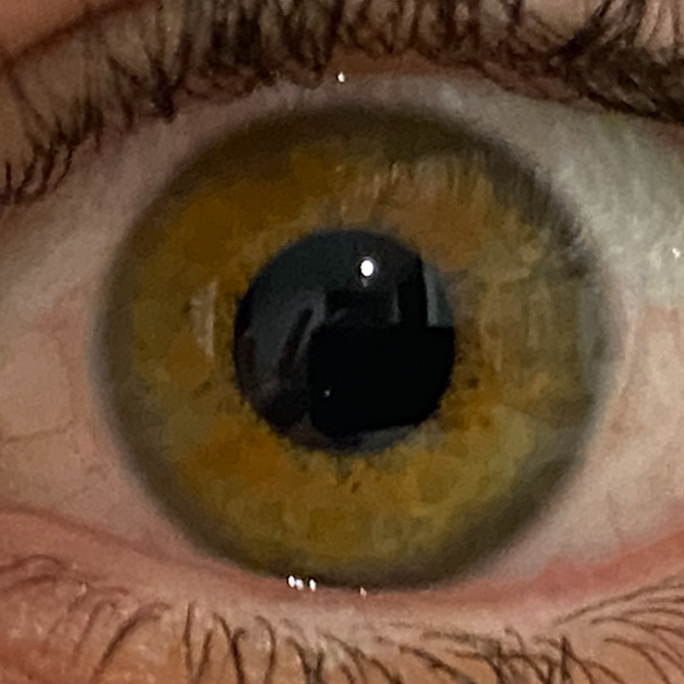
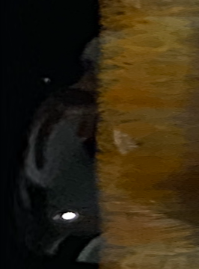
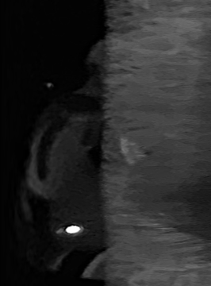
Métodos propuestos
Modelo 1
Imágenes entrada
Preprocesamiento
Polar warp + crop derecho
LBP 4x4
Red Green Blue
Clean
+
Min/Max
Regresión
logística
Grid search
Shuffle Split CV 4 folds
2832 feats
2813 feats
Matriz de confusión,
Accuracy
LBP 4x4
Grayscale
Clean
+
Min/Max
SVM
Grid search
CV 4 folds
DAISY
Grayscale
1184 feats
1184 feats
Modelo 2

Slide 3
Imágenes entrada
Preprocesamiento
Polar warp + crop derecho
LBP 4x4
Red Green Blue
Clean
+
Min/Max
Regresión
logística
Grid search
Shuffle Split CV 4 folds
2832 feats
2813 feats
Matriz de confusión,
Accuracy

Slide 4
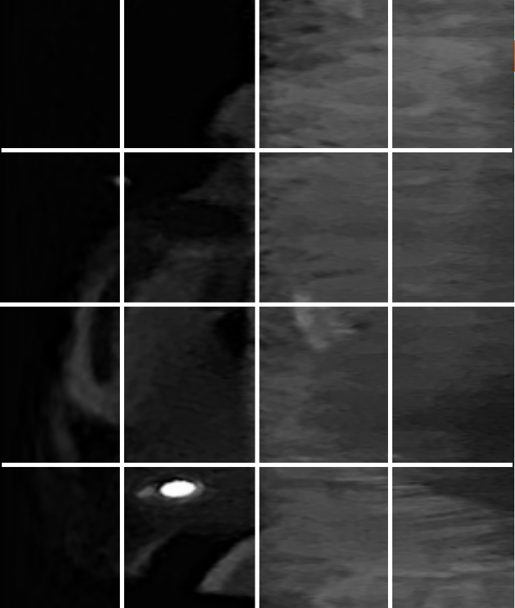
Métodos propuestos
Modelo 3
Imágenes entrada
TAS
Red Green Blue
1106 feats
1102 feats
300 feats
200 feats
Procesamiento
Polar warp + crop derecho
LBP 4x4
Grayscale
Clean
+
Min/Max
PCA
SBS
MLP
2 layer
Accuracy G01
(Hold Out) Accuracy G00

Slide 5
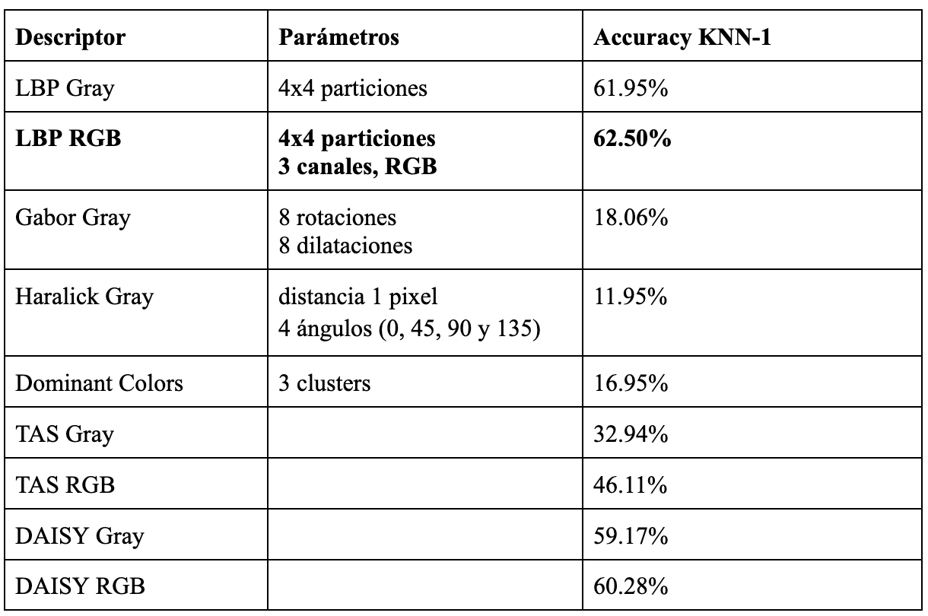
Experimentos y resultados
Buenos resultados obtenidos con:
LBP RGB
LBP gray + DAISY gray
LBP gray + TAS RGB

Slide 6
Experimentos y resultados
Testing con métodos de selección y transformación (PCA, SBS, KBest, NMF)
Grid search: búsqueda de mejores parámetros para clasificadores
Modelo | # Features | Clasificador | Accuracy G01
Modelo 1 | 2813 | LogisticRegression | 89.44 %
Modelo 2 | 1184 | SVM | 83.06 %
Modelo 3 | 200 | 2 Layer NN | 70.56 %

